Slide 1
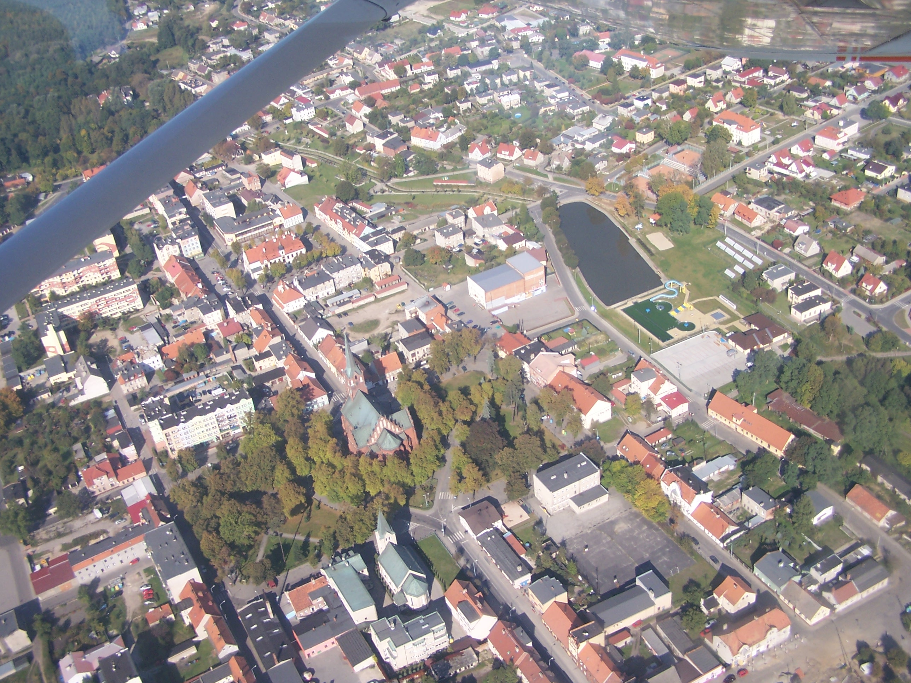
Wspaniała Ósemka na twardogórskim szlaku
Magdalena Pietrzykowska kl. 5c i Małgorzata Potyrała kl. 6b

Slide 2
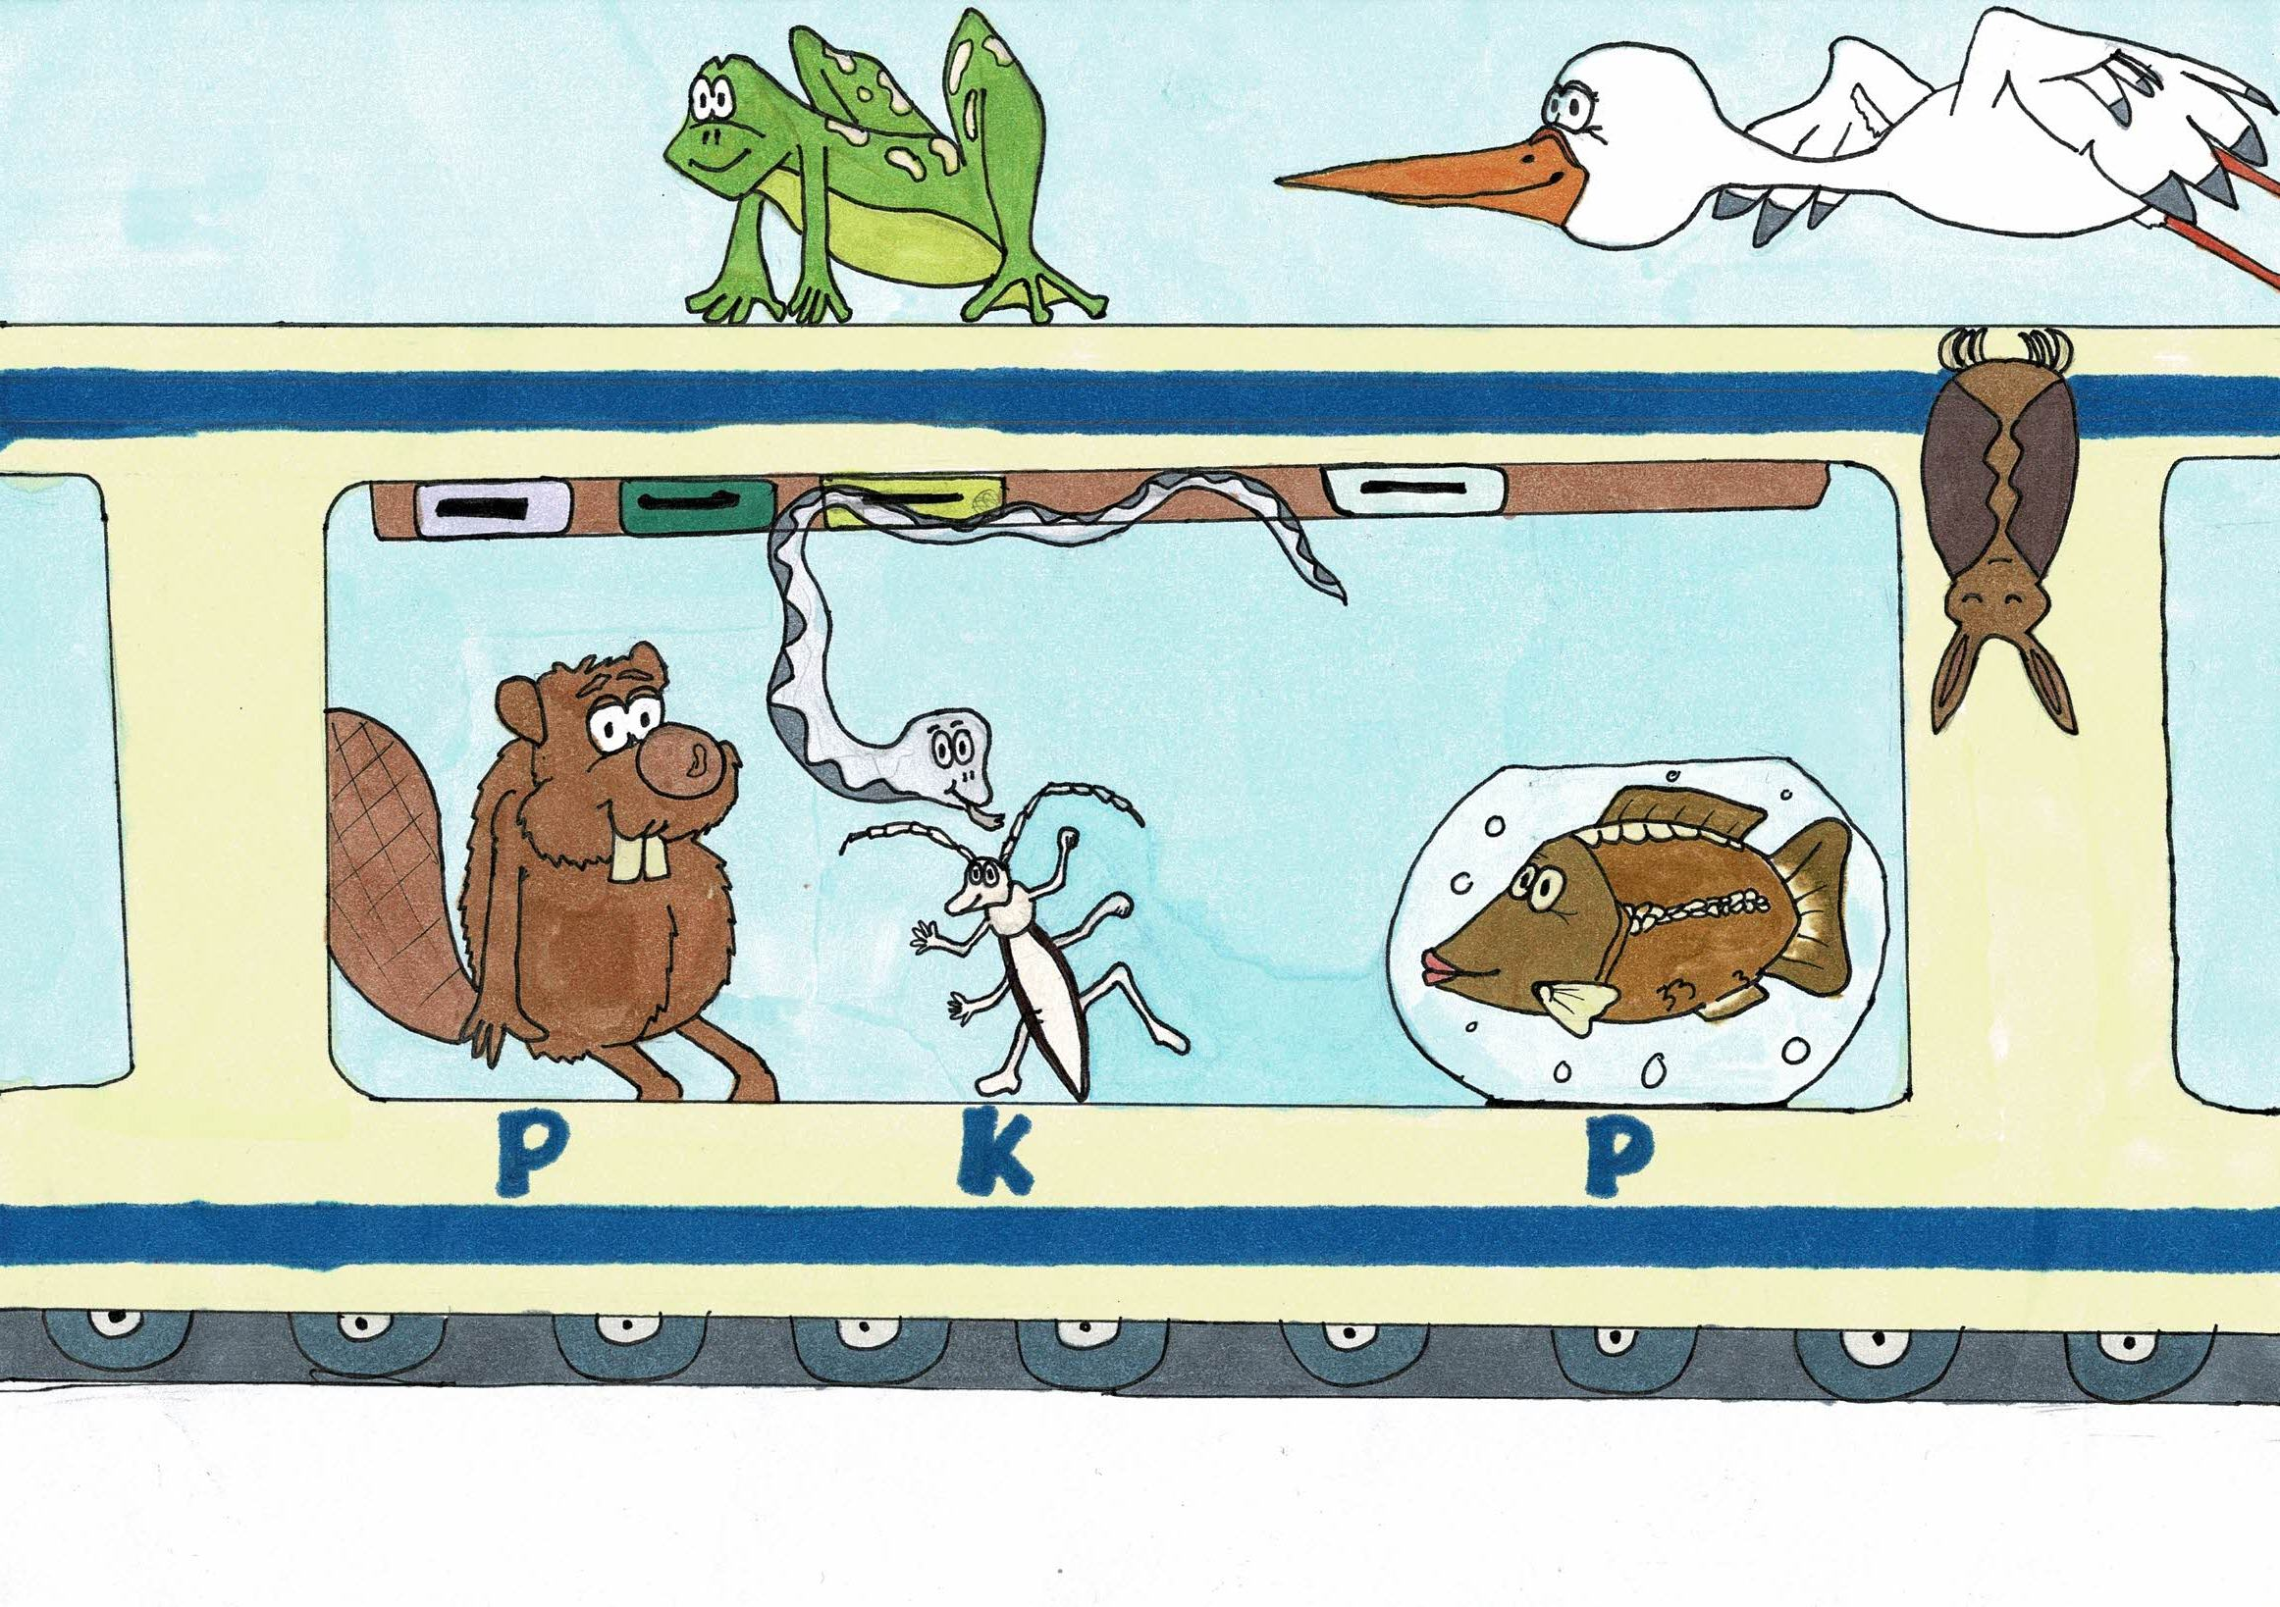
Jadą Goście...
WIE 2022_WSPANIAŁA ÓSEMKA NA TWARDOGORSKIM SZLAKU_Regionalny Konkurs o Dolinie Baryczy, Magdalena Pietrzykowska i Małgorzata Potyrała_klasa 5 i 6_Szkoła Podstawowa nr 2 im.Jana Pawła II w Twardogórze

Slide 3
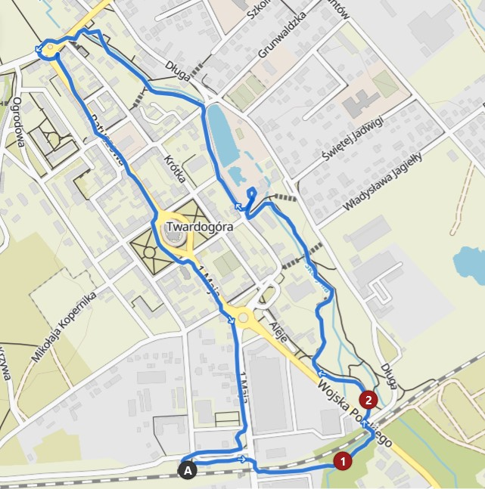
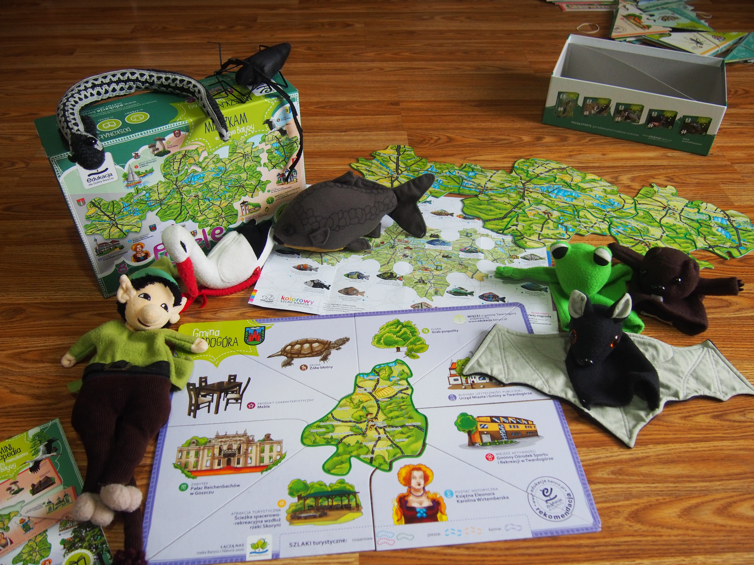
Do Grabka przyjechali przyjaciele: Miluś, Gródka, Sośnia, Cieszek, Krośnik, Odolan i Przygodek. Wspólnie z tą wspaniałą Ósemką zapraszamy na twardogórski szlak.
Link do spaceru☺

Slide 4
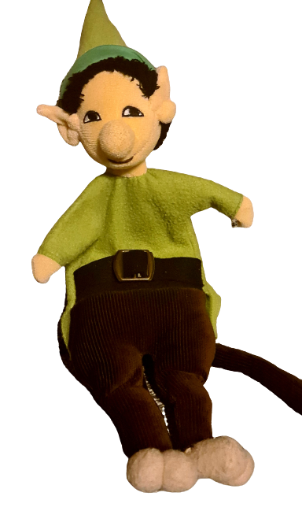
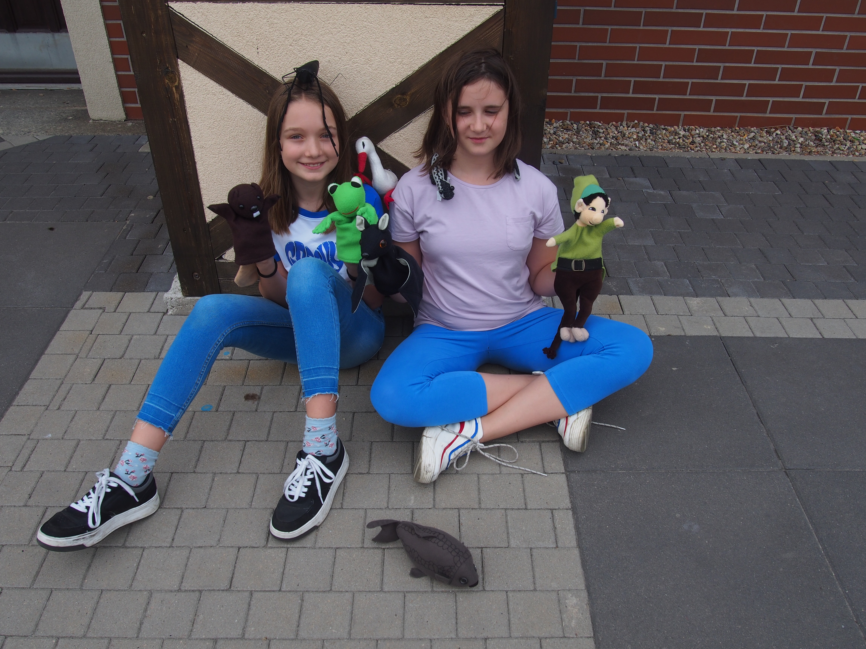
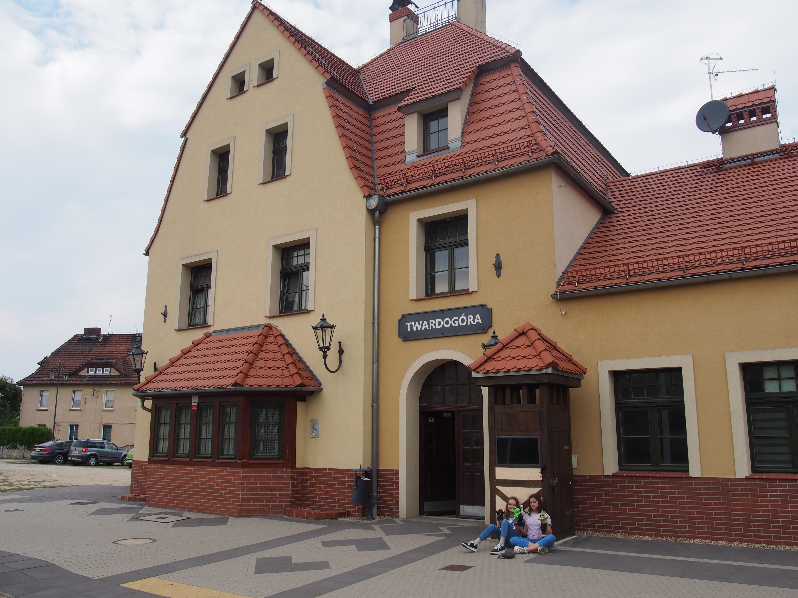
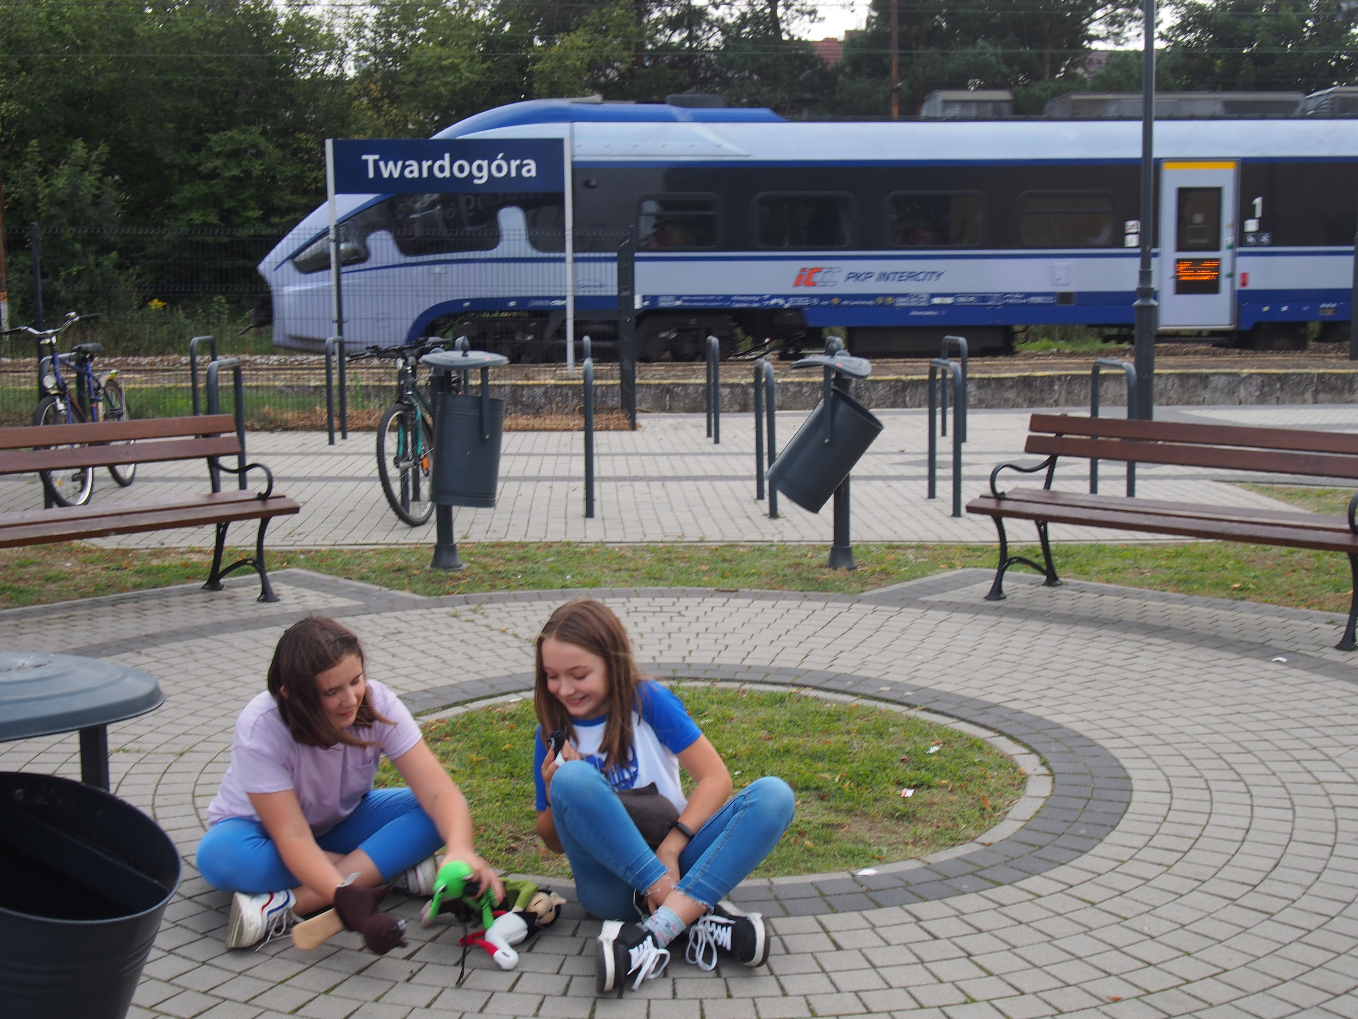
Stacja PKP TWARDOGÓRA
START – ruszamy w drogę...

Slide 5
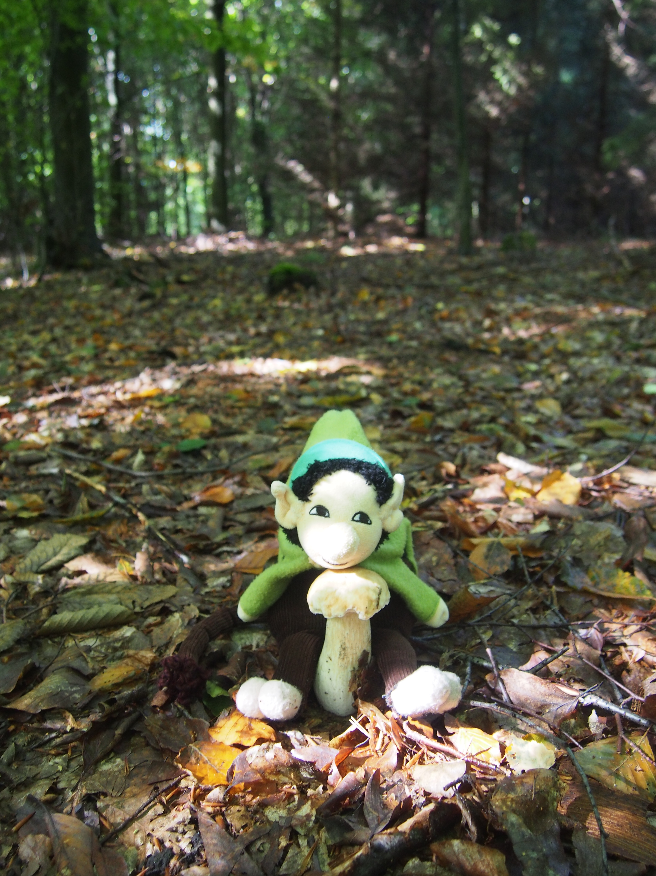
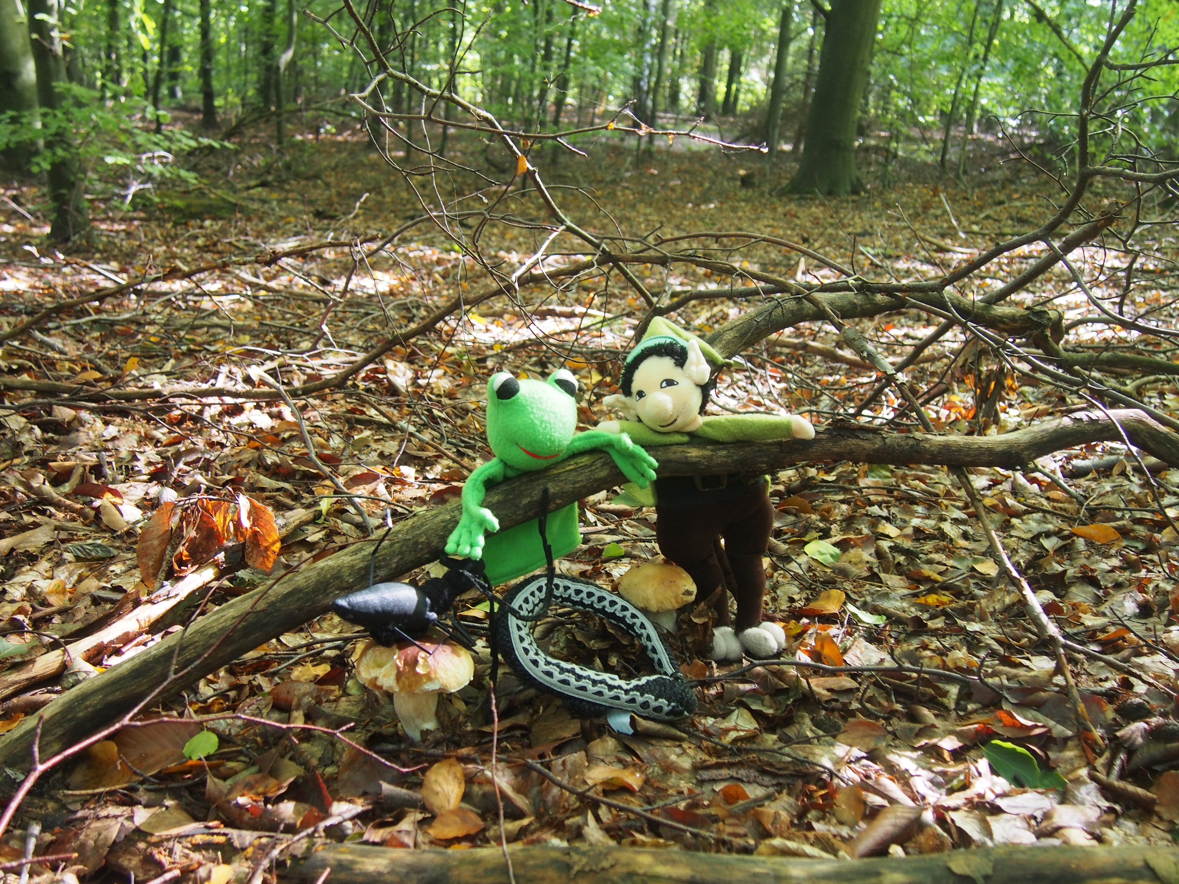
Grzybobranie
Idąc ze stacji, kierujemy się w prawo, za przejazdem kolejowym idziemy ścieżką w lewo. Po drodze możemy zbierać grzyby. Udało nam się znaleźć borowiki szlachetne.

Slide 6
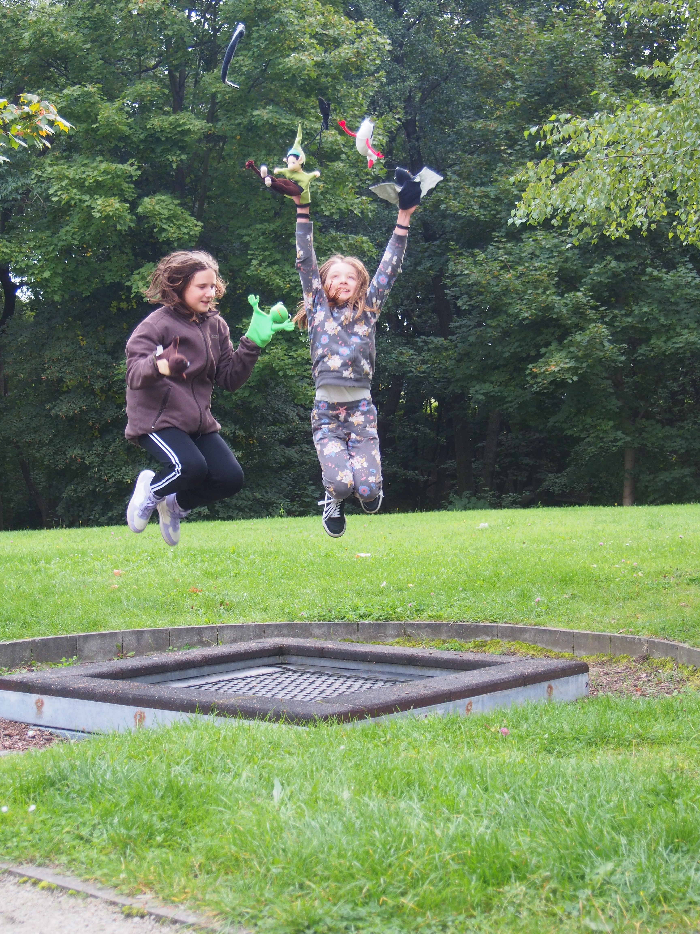
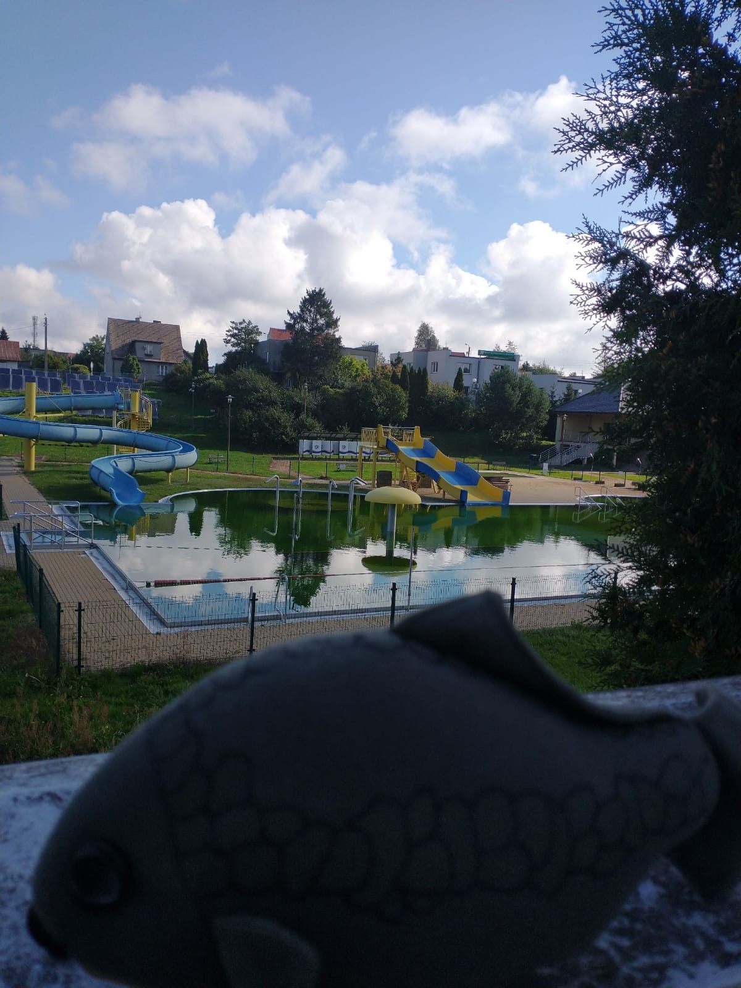
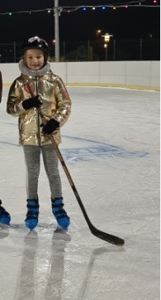
W zdrowym ciele, zdrowy duch...
Po grzybobraniu, ze ścieżki skręcamy w lewo (pod przejazdem kolejowym). Ostrożnie przechodzimy przez ulicę i ruszamy na ścieżkę zdrowia, która zapewni nam wiele atrakcji o każdej porze roku. Spacer wytyczonymi trasami po tym malowniczym wąwozie bardzo nam się podoba. Można poskakać na trampolinie, odpocząć pod drewnianą wiatą.
Ścieżka zdrowia
Basen odkryty
Dochodzimy do basenu, gdzie w upalne dni można się ochłodzić, popływać kajakiem, poopalać, a zimą skorzystać z lodowiska.

Slide 7
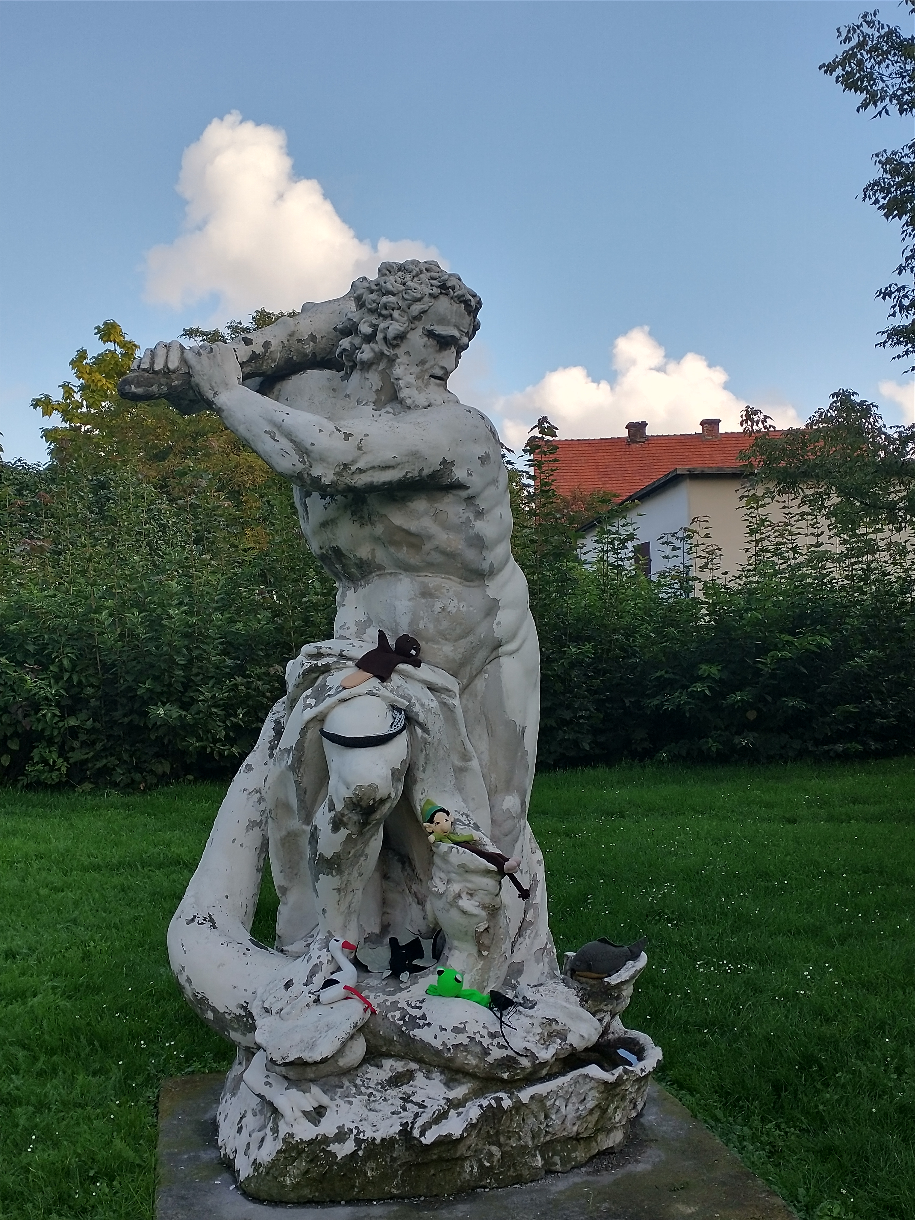

Herkules
Mijamy basen, przechodzimy ulicę i dalej podążamy ścieżką wzdłuż Skoryni.
Posąg Herkulesa wg lokalnych opowieści został przewieziony do Twardogóry z oranżerii w Goszczu. Jak głosi legenda, bardzo chce tam wrócić i co roku o centymetr przesuwa się w stronę Goszcza.
Warto posłuchać nagrania o tym miejscu dostępnego w aplikacji:
pt. „Spacer z audioprzewodnikiem Joanny Lamparskiej po Twardogórze”.
Posłuchaj :)

Slide 8

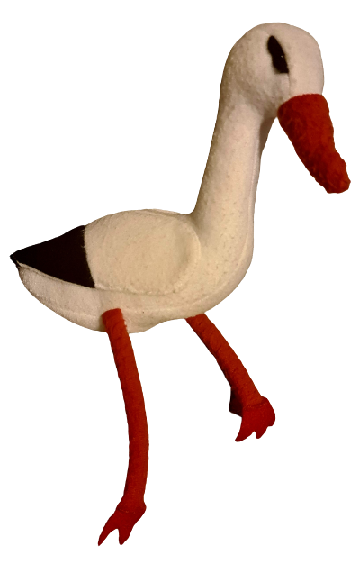
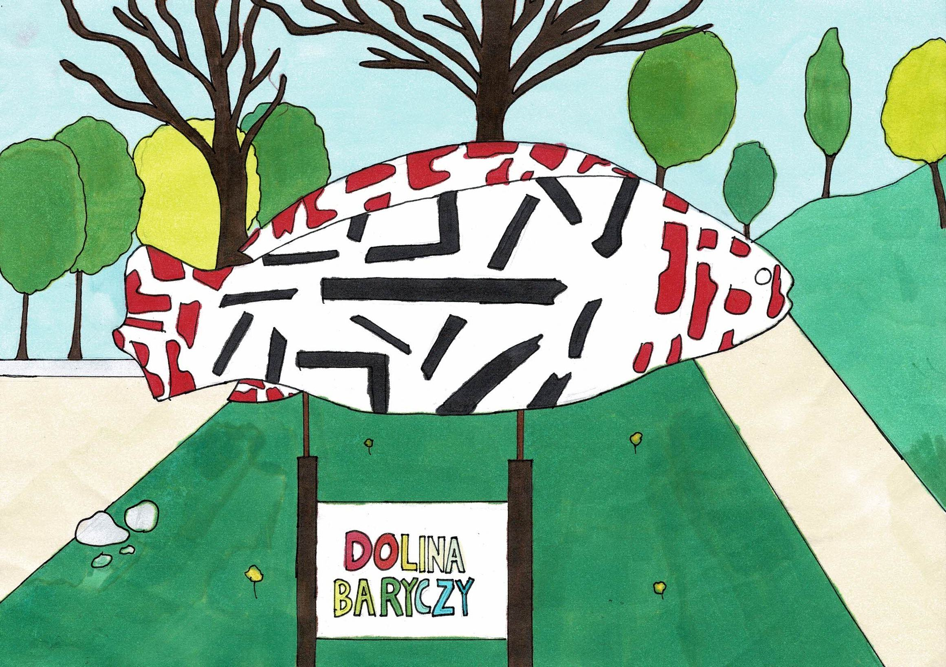
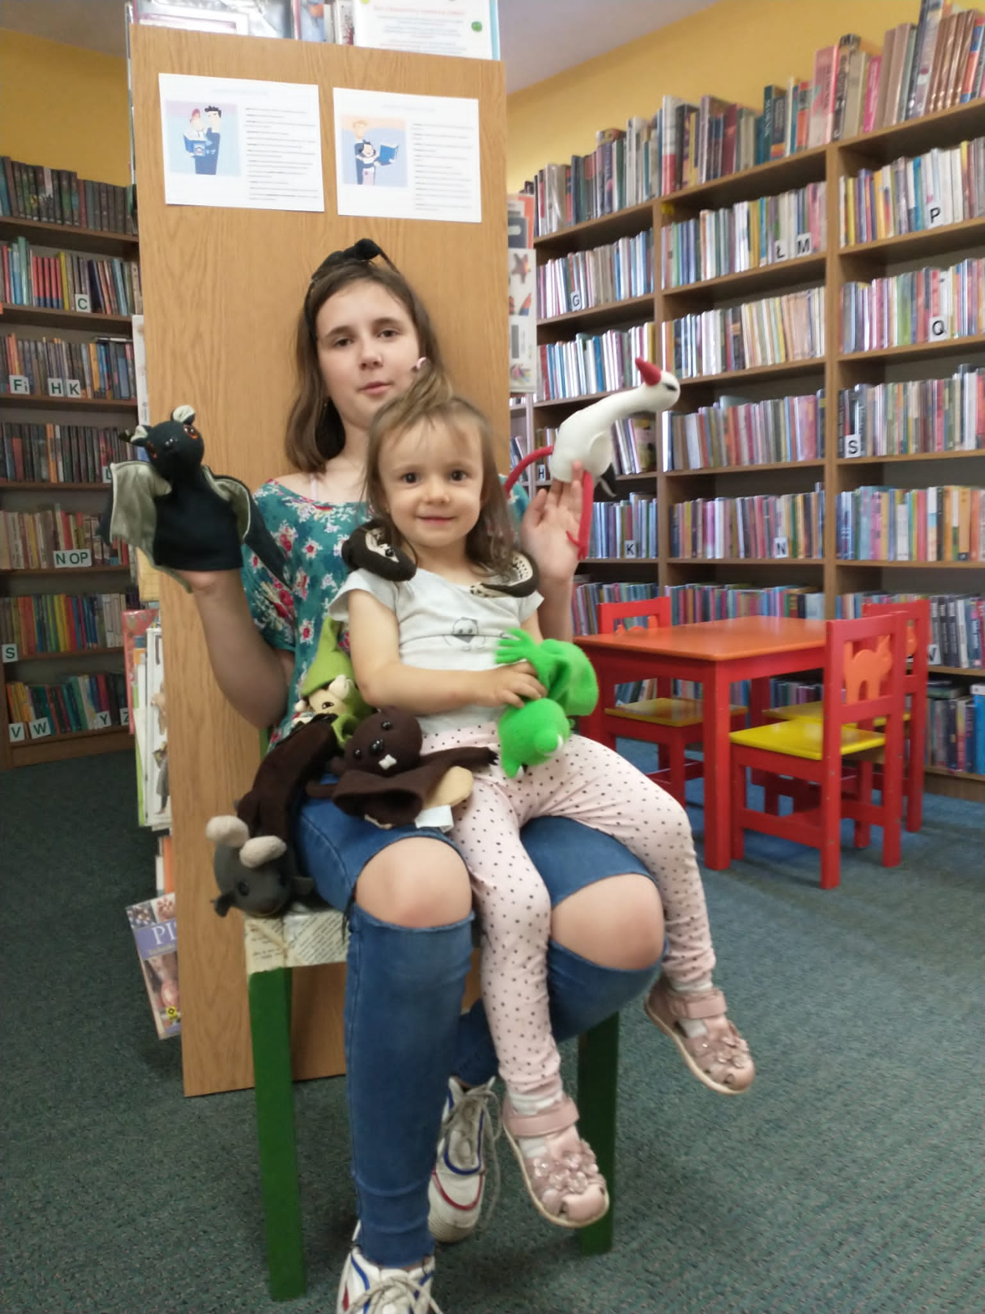
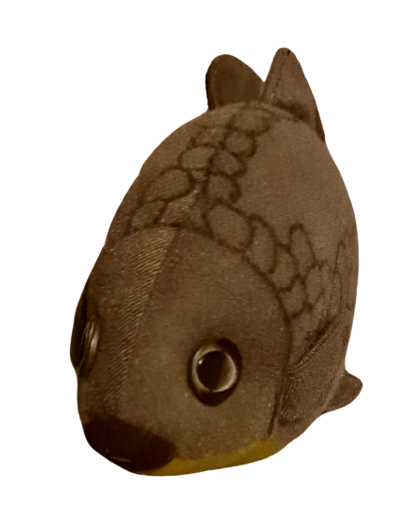
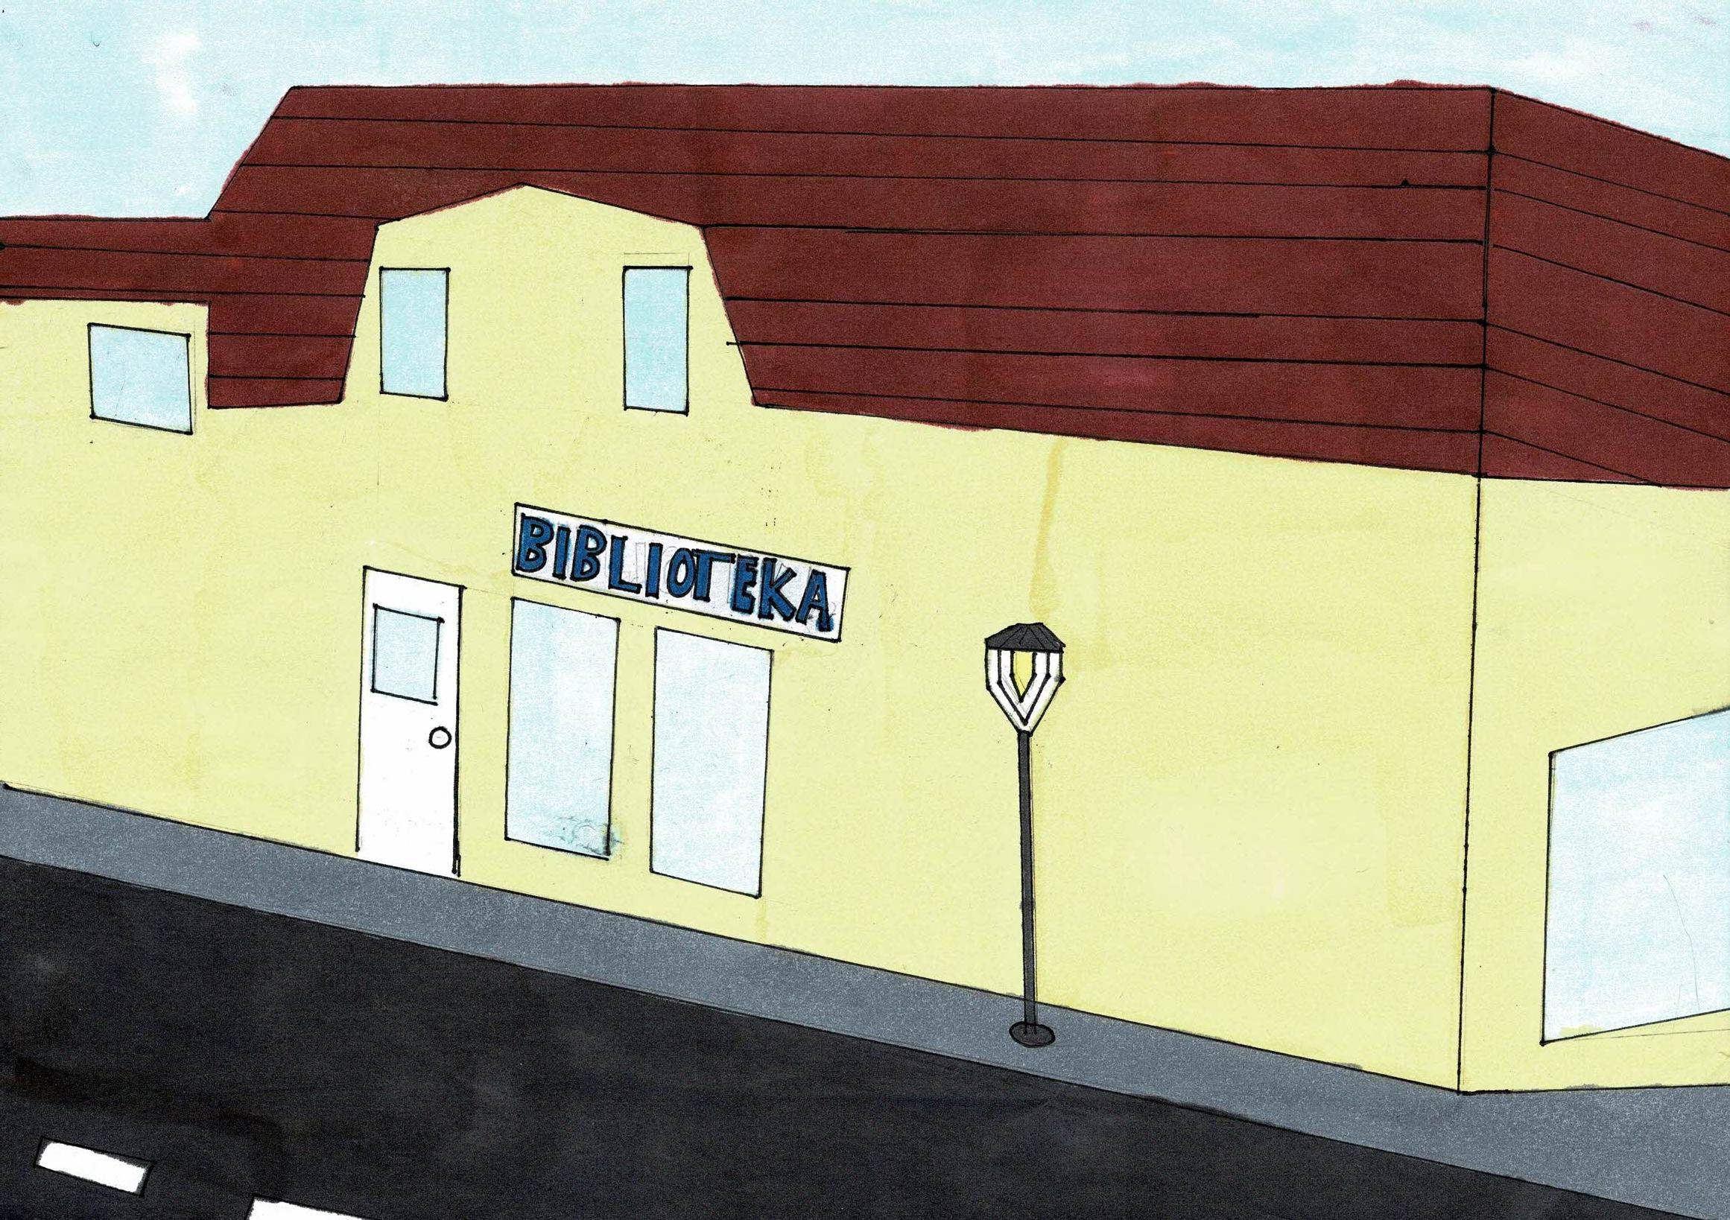
Szlak Karpia
Biblioteka
Kolorowy Szlak Karpia to jedna z wielu atrakcji Doliny Baryczy. Wysyłałyśmy nasze kolorowe karpie na konkurs i tak powstały wzory tych pięknych karpi. Wszyscy mamy mapkę, którą można m.in. pobrać na www.kolorowyszlakKARPIA.barycz.pl i zbierać pieczątki. Z tego miejsca warto odbić lekko w prawo do biblioteki, gdzie zawsze można spotkać WSPANIAŁĄ ÓSEMKĘ i poczytać o Dolinie Baryczy.

Slide 9
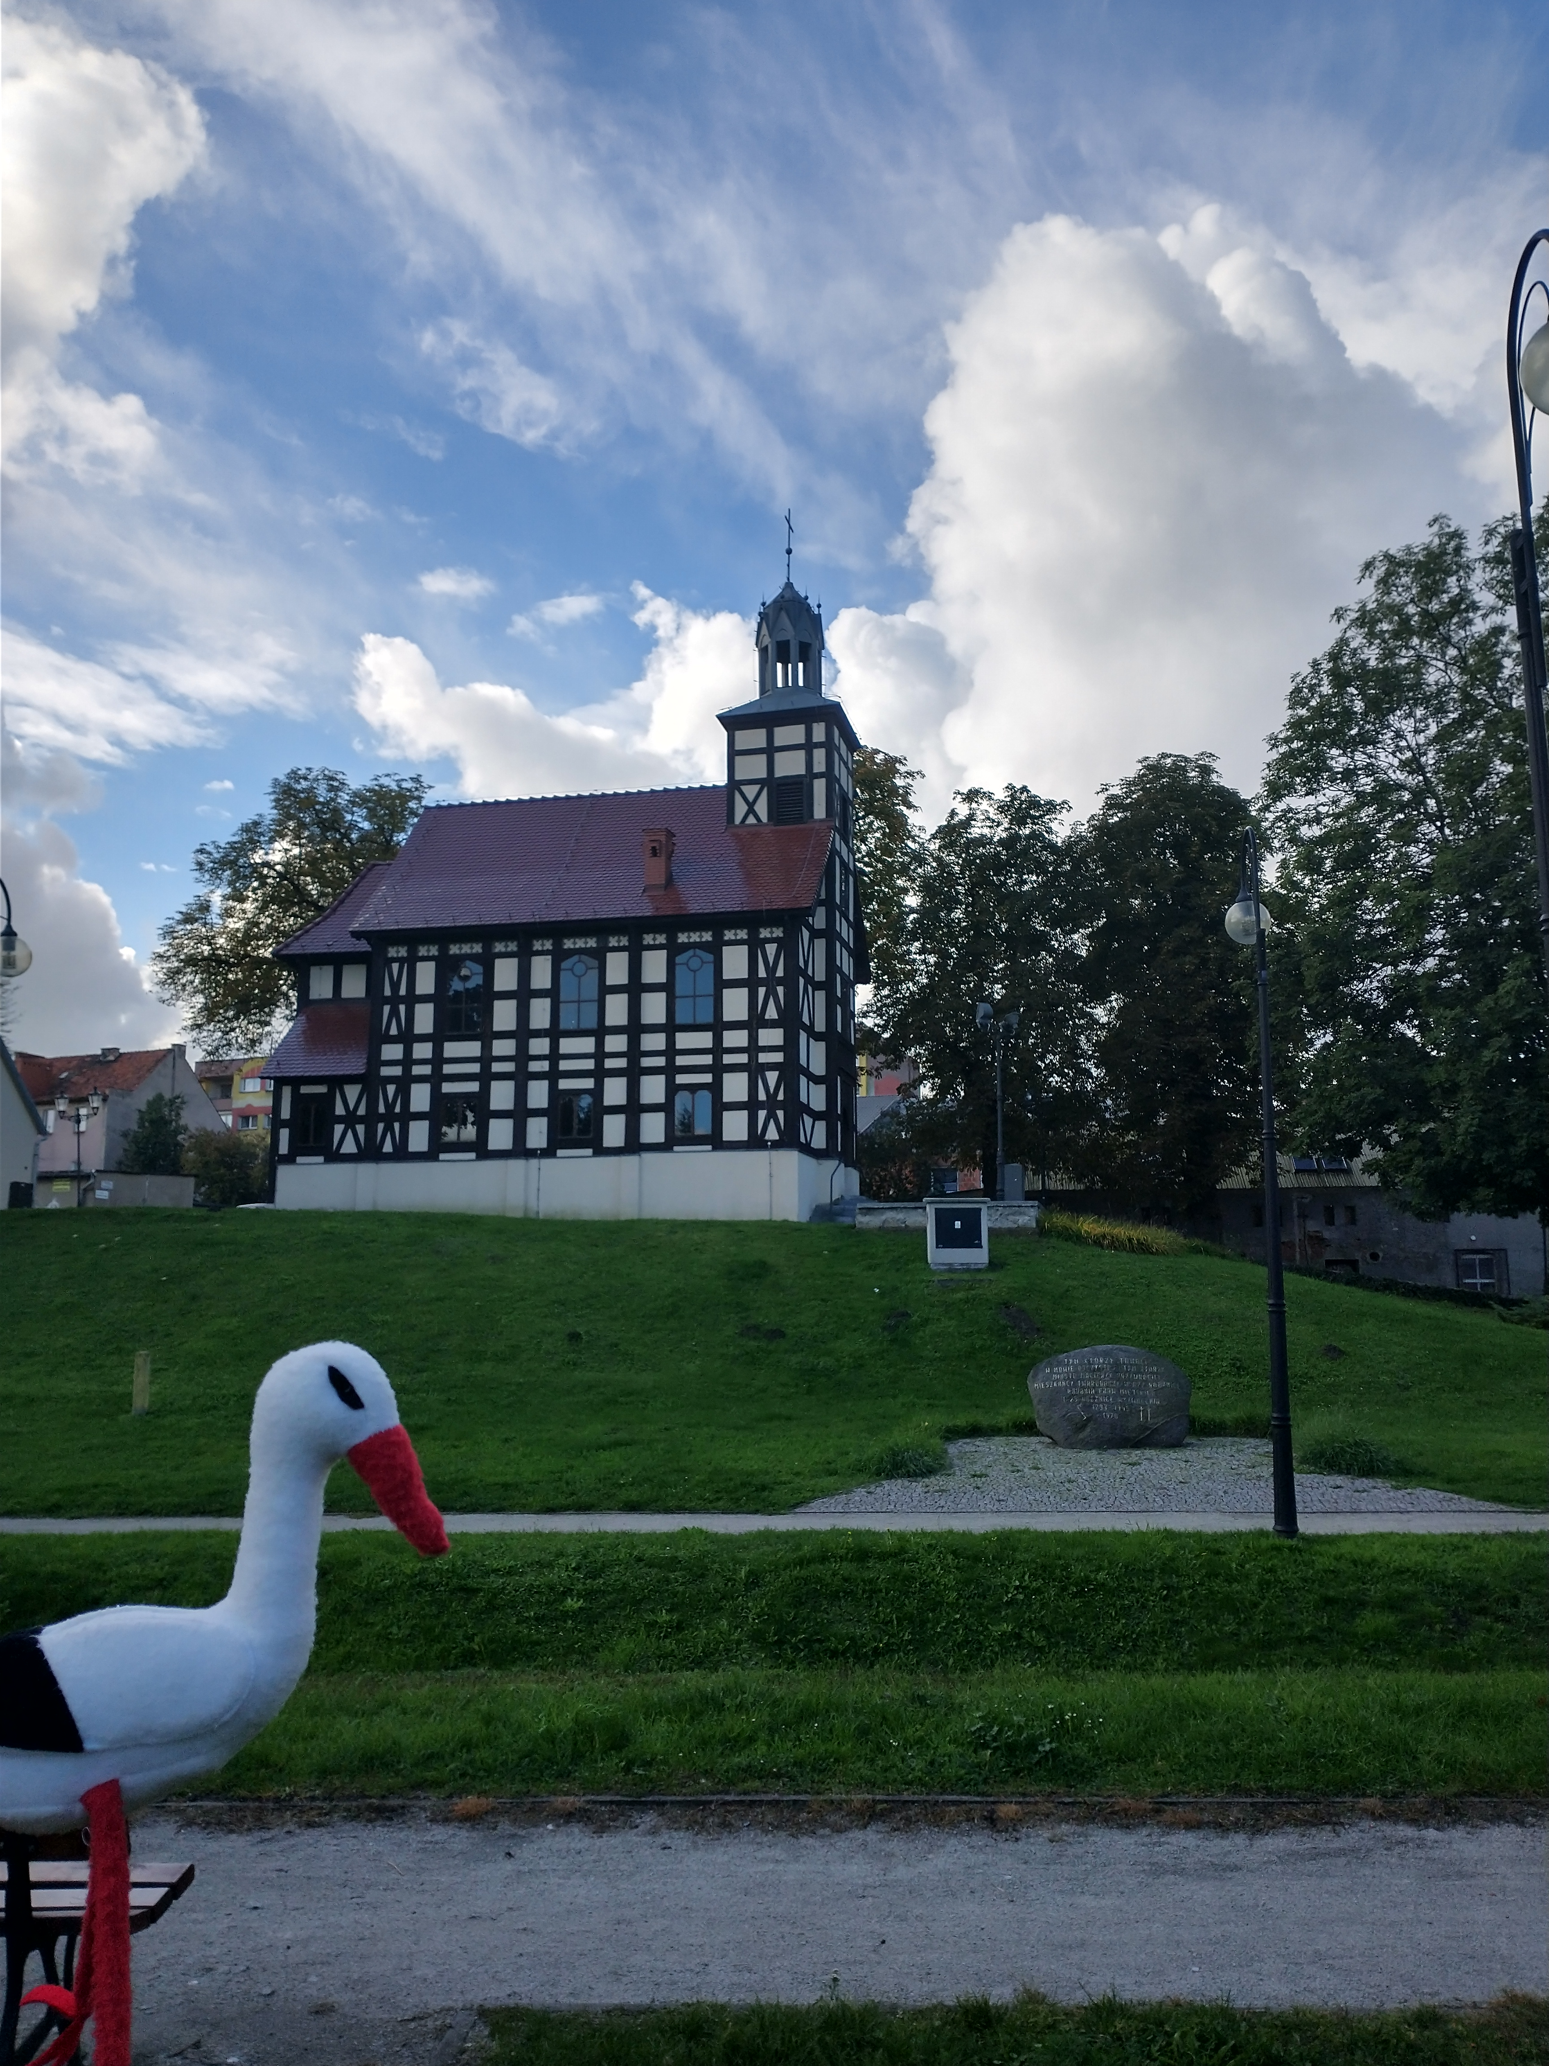
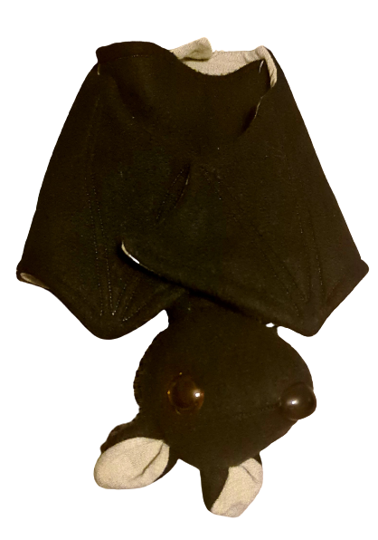
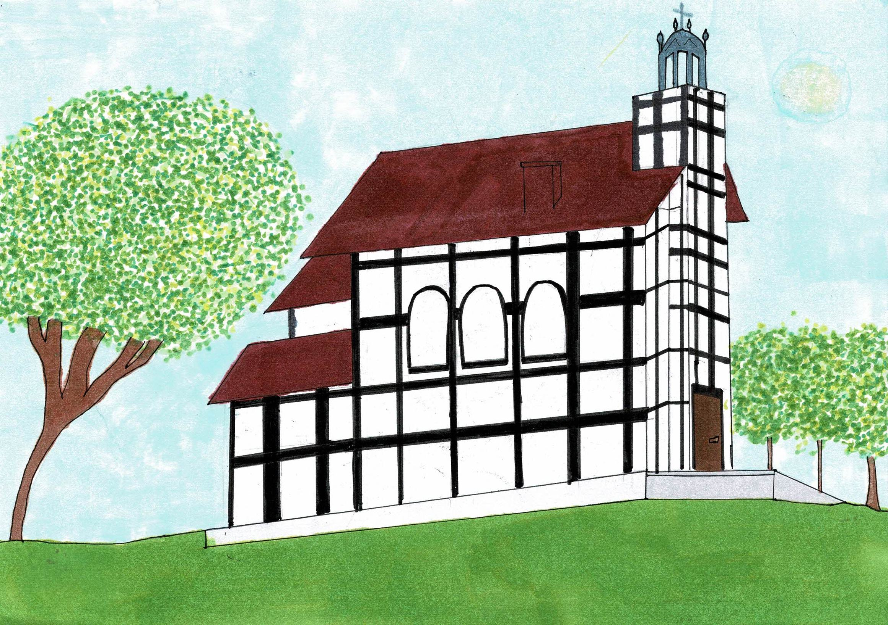
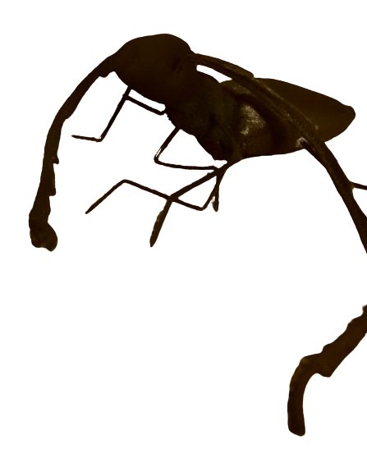
Kościół pw. św. Trójcy i Matki Boskiej
Po wizycie w bibliotece podchodzimy pod położony na malowniczym wzgórzu, w cieniu grabów kościół. Obecnie jest używany do imprez lokalnych, wystaw, koncertów. Warto wysłuchać nagrania :https://www.dolinabaryczy.travel/
albo poczytać historię kościoła umieszczoną na tablicy u jego podnóża.
abc

Slide 10
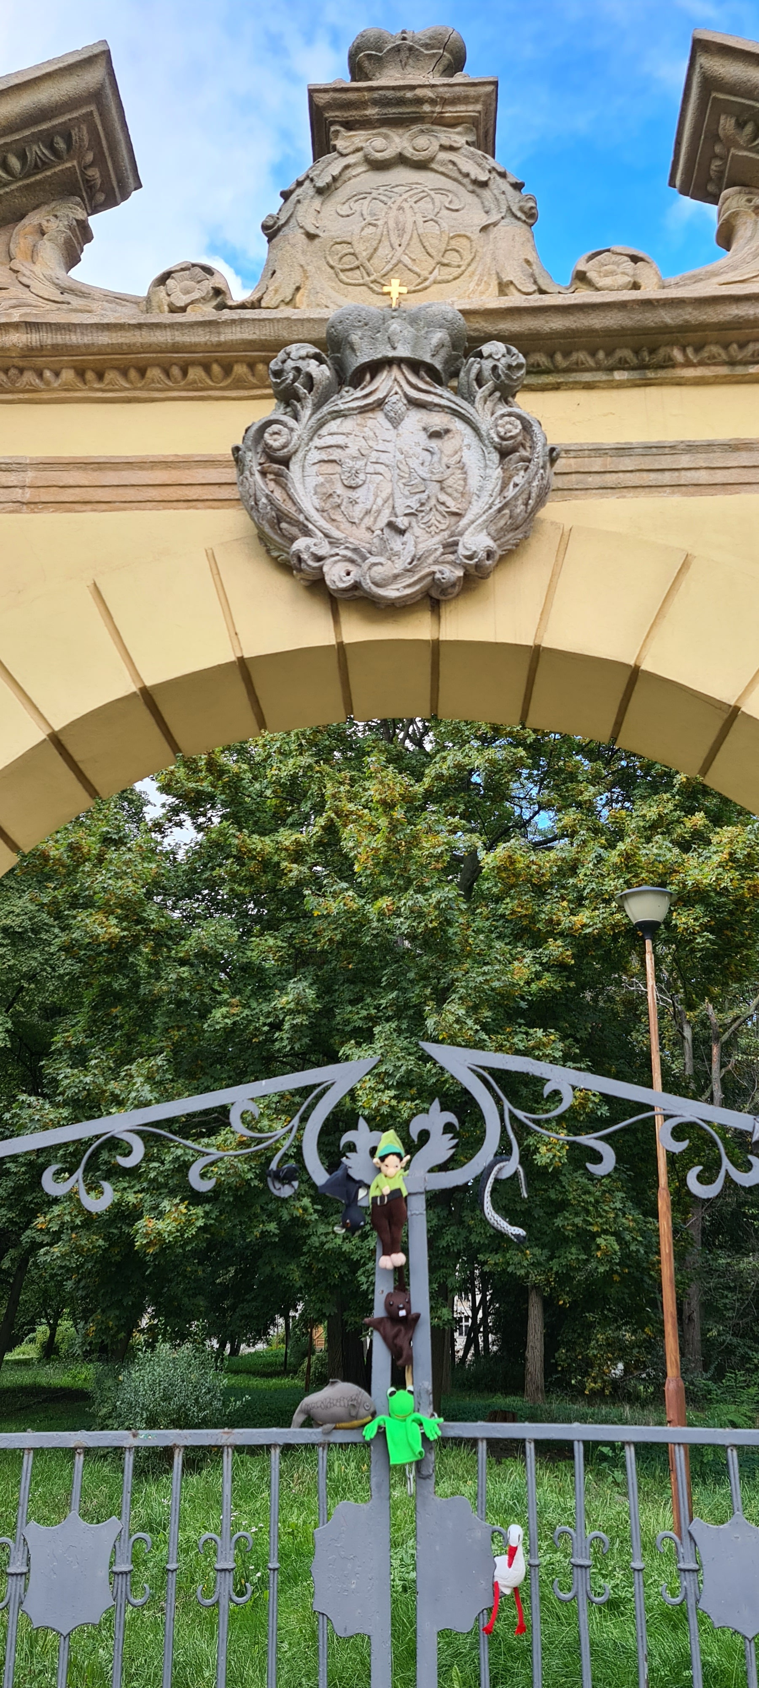
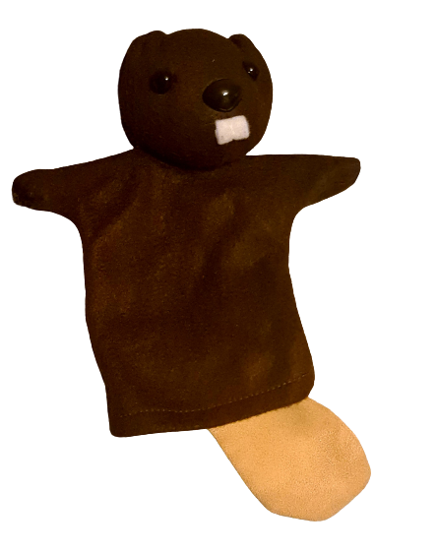
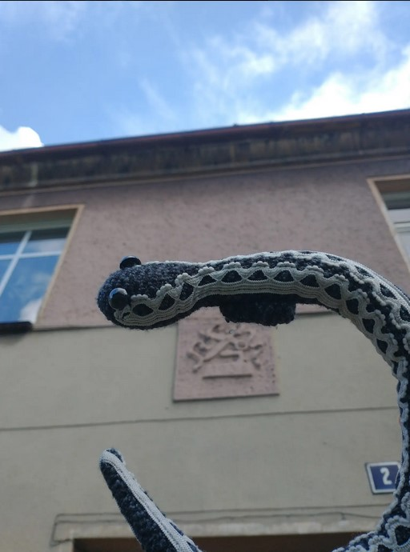
Brama i pałac barokowy
Zaledwie kilka metrów od kościoła, przy rondzie widoczna jest brama pałacowa, a za malowniczym parkiem – pałac. Warto chwilę się zatrzymać i wysłuchać nagrań p. Lamparskiej z w/w aplikacji. Natomiast stojąc tyłem do bramy, lekko w lewo ujrzymy kartusz przedstawiający nożyczki, nici, szpulkę, jak łatwo się domyślać, była to siedziba krawca. Tak kiedyś wyglądały szyldy różnych zakładów, a Gródka stwierdziła, że nić wije się jak ona.

Slide 11
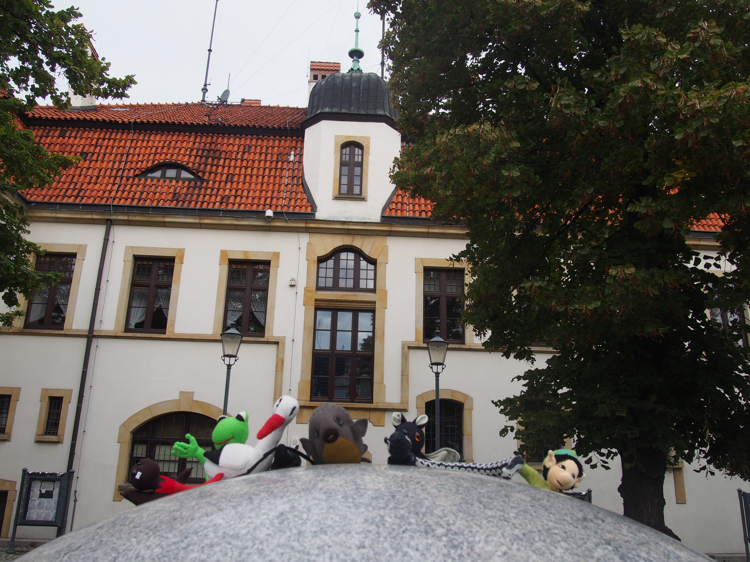
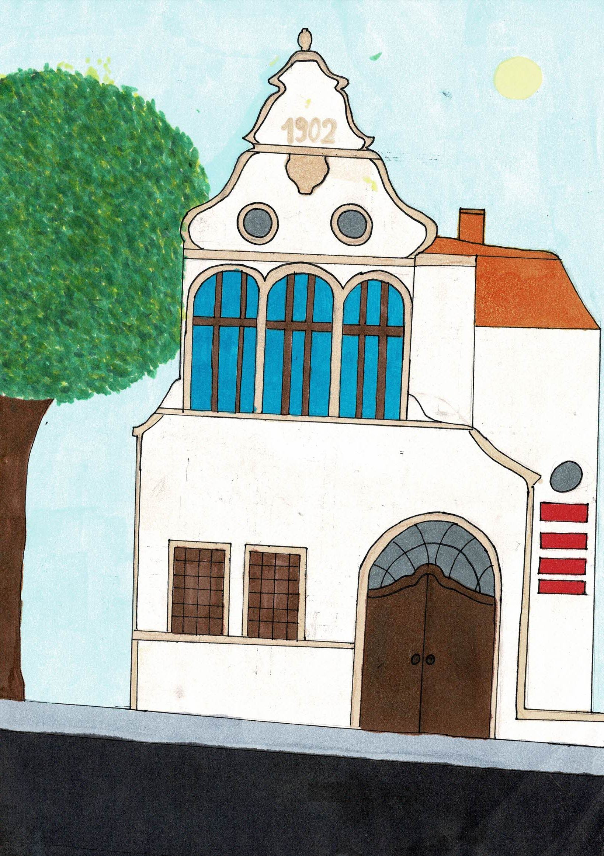
Rynek i Ratusz
Stojąc tyłem do bramy możemy wysłuchać jeszcze nagrania o Twardogórze. Ruszamy prosto przed siebie ulicą Ratuszową do Rynku. Podziwiamy Ratusz i urokliwe kamieniczki. Przy kamiennych kulach robimy zdjęcia i słuchamy p. Lamparskiej. Policzcie ile lat ma Ratusz i ile kamiennych kul mieści się w Rynku?

Slide 12
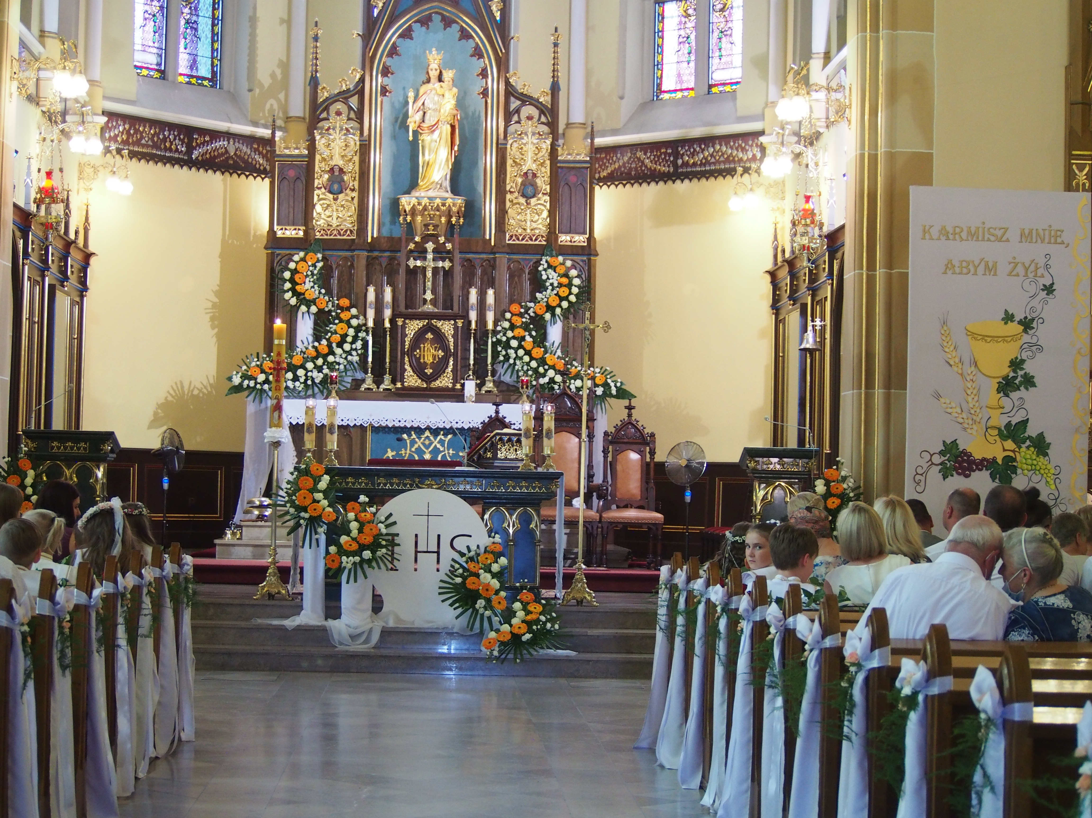
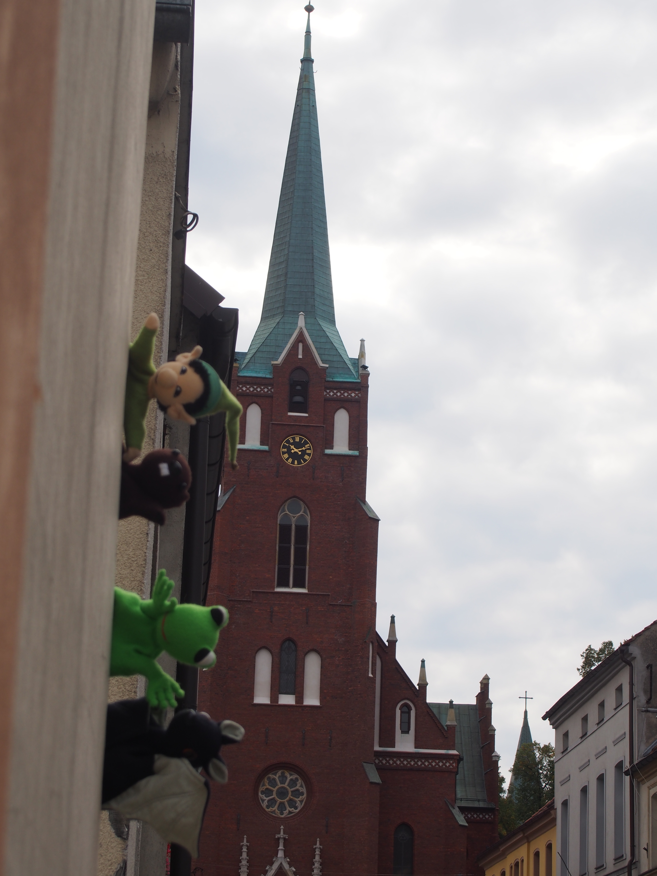
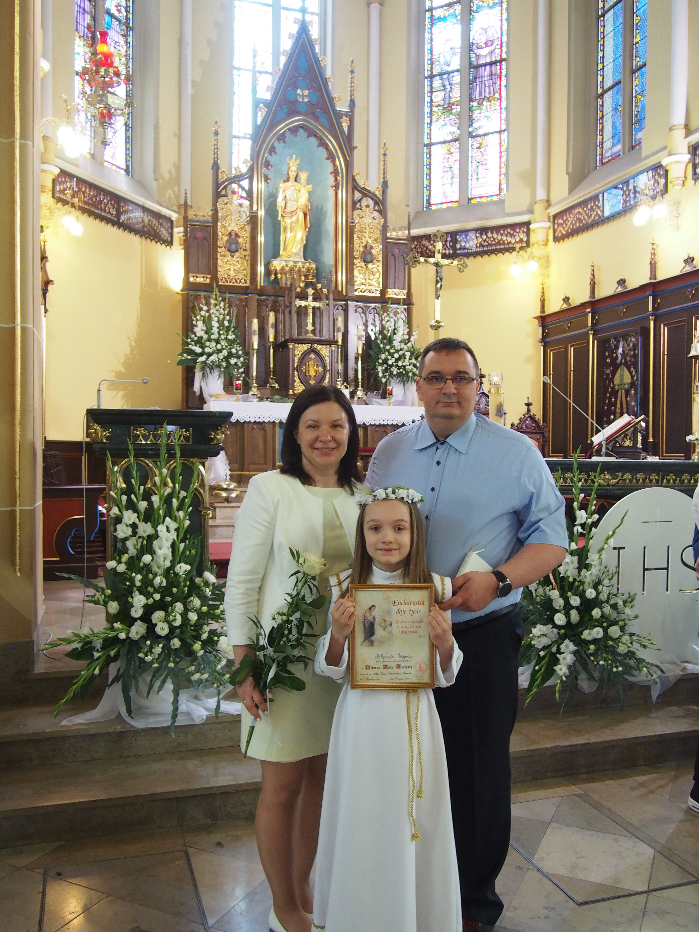
Bazylika Mniejsza
Z Rynku podążamy ul. Ratuszową w stronę Bazyliki. Bazylika Matki Bożej Wspomożenia Wiernych w Twardogórze, to miejsce, gdzie przybywają liczne pielgrzymi, a w dniach 1-3 maja przybywają ministranci z innych parafii z całej Polski, prowadzonych przez księży Salezjanów. O samej Bazylice i jej wnętrzu świetnie opowiada p. Lamparska. Zapraszamy do wysłuchania nagrań.

Slide 13
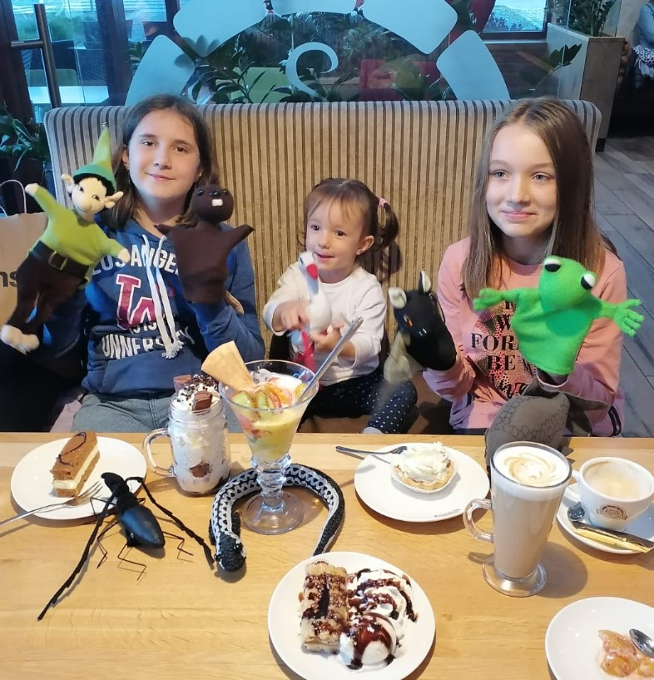
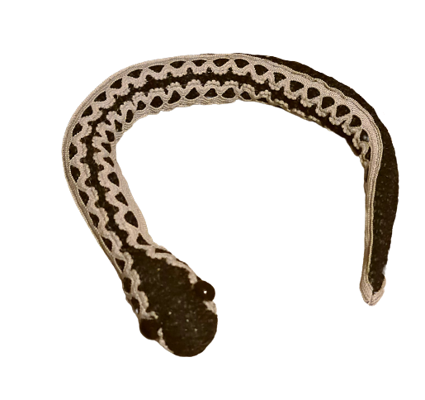
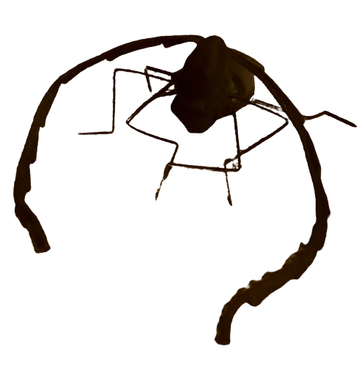
Mijamy bazylikę i dalej prosto ul. 1 – Maja wracamy na stację PKP. Po drodze zatrzymujemy się w Restauracji Familijna na małym co nieco i przybijamy karpiowe pieczątki.
Źródła naszej pracy to:
Aplikacje:
- Odkryj Dolinę Baryczy: (https://www.dolinabaryczy.travel/) nagrania pt. „Spacer z audio przewodnikiem Joanny Lamparskiej po Twardogórze”.
- Komoot - trasa wycieczki ze zdjęciami
Zdjęcia własne, wykonane podczas planowania trasy i z archiwum domowego: Magdalena Pietrzykowska
Twardogóra z lotu ptaka zdj. Waldemar Nowaczyk
Rysunki: Małgorzata Potyrała
Teksty:
”Legendy i opowiastki ziemi twardogórskiej” Bożena Hołubka, ATUT, Wrocław 2009
„Grabkowe bajanie z Doliny Baryczy” Bożena Hołubka, Partnerstwo dla Doliny Baryczy
Rozmowa z naszą ciocią Bożeną Hołubką
Dziękujemy za wspólną wyprawę.
Madzia i Gosia

